Slide 1
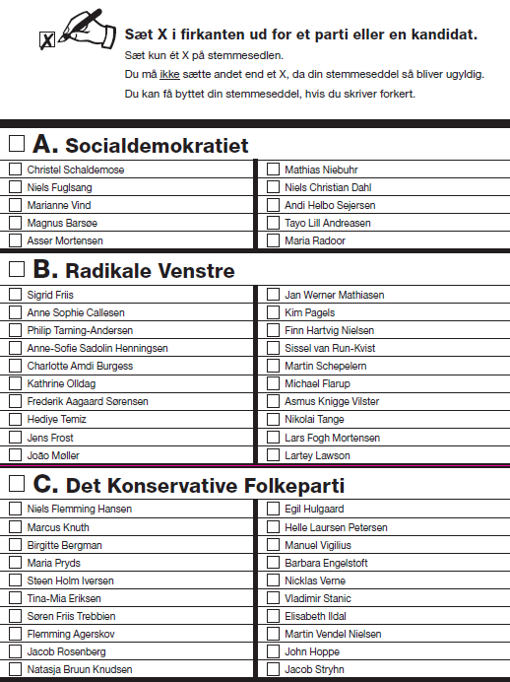

Bedømmelse af stemmesedler og brevstemmesedler
Stemmeseddel til Kommunalbestyrelsesvalg
Bogstavbetegnelse
Listebetegnelse (Partinavn)
Kandidatnavn

Slide 2
Bedømmelse af stemmesedler og brevstemmesedler
KRVL §§ 74, 75 og 78
Bekendtgørelse (nr. 30 af 10. januar 2024) om bedømmelse af stemmesedler afgivet til kommunale og regionale valg – NYE REGLER!!
God ide med eksempelsamling

Slide 3
Gyldige og ugyldige afmærkninger på stemmesedler
Gyldige afmærkninger – Bkg. § 1
X almindeligt kryds, herunder tydeliggjort kryds
+ plustegn
✔ flueben
helt udfyldt eller skraveret afkrydsningsrubrik – NYT!
Cirkel om afkrydsningsrubrik – NYT!
* asterisk stjerne – NYT!

Slide 4


Gyldig stemme på listen, jf. bkg. § 1

Slide 5
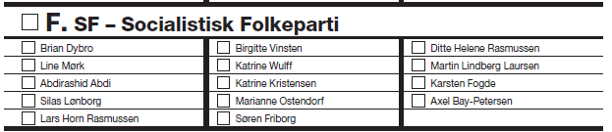

Gyldig stemme på kandidaten, jf. bkg. § 1

Slide 6
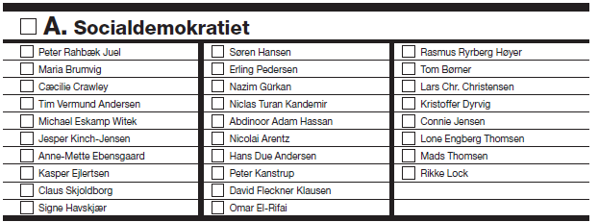

Gyldig stemme på kandidaten, jf. bkg. § 1

Slide 7
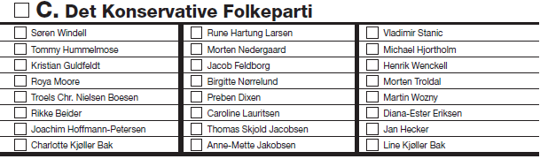

Gyldig stemme på kandidaten – KRVL § 78, stk. 4

Slide 8
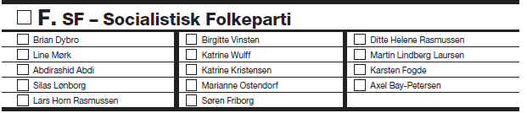

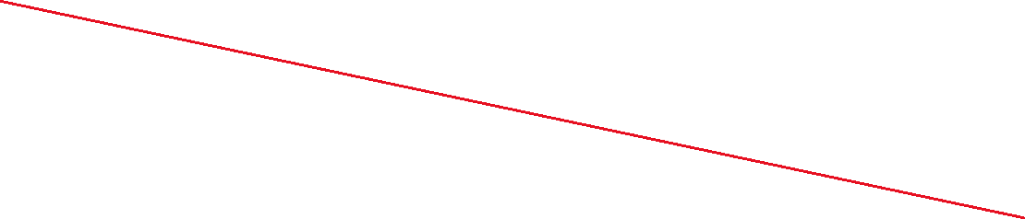
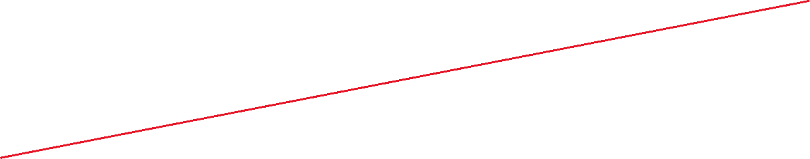
Gyldig stemme på listen, jf. KRVL § 78, stk. 5

Slide 9

Gyldig stemme på kandidaten, jf. KRVL § 78, stk. 4

Slide 10
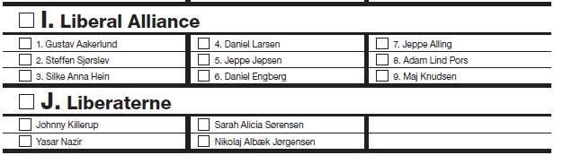
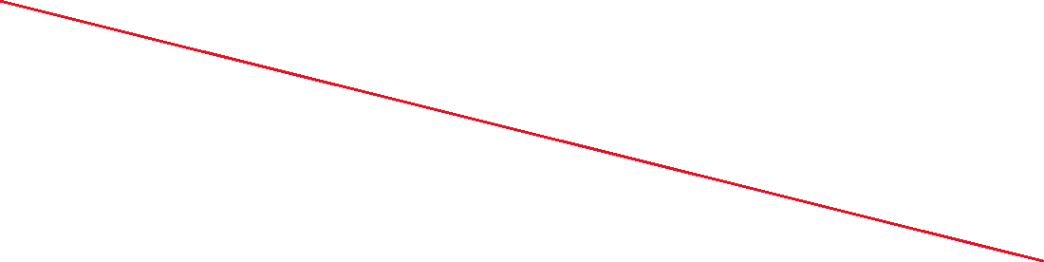
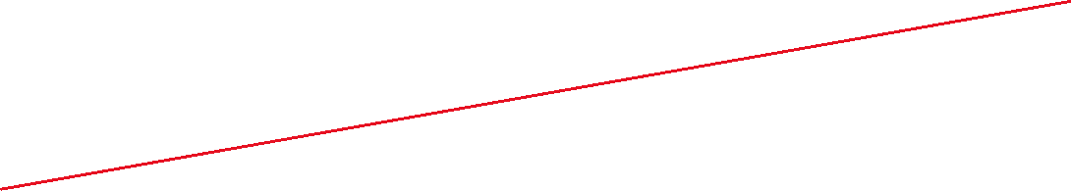
Ugyldig – kryds der rækker ind i flere partifelter, jf. bkg. § 9

Slide 11



Gyldig – afmærkning uden for rubrik medfører ikke i sig selv ugyldighed, jf. bkg. § 3, stk. 2.

Slide 12


Gyldig stemme på kandidaten

Slide 13
Ugyldig – halvt kryds, jf. bkg. § 11, stk. 1,

Slide 14
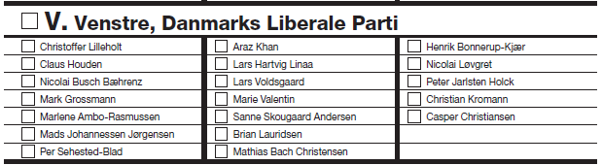


GYLDIG Stemme på Claus Houden. Kryds inden for samme partifelt som det overstregede kryds, bkg. § 11, stk. 2

Slide 15
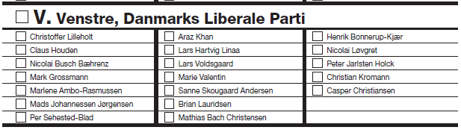


Gyldig stemme på listen, kryds inden for samme partifelt som det halve kryds, bkg. § 11, stk. 2

Slide 16
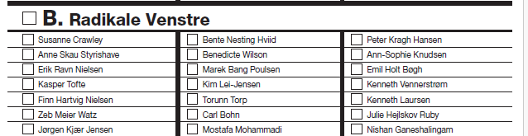

Ugyldig. Flere end 3 kryds, jf. bkg. § 15. Halvt kryds tæller med.

Slide 17




Gyldig stemme på kandidaten, jf. KRVL § 78, stk. 4 (jf. bkg. § 15)

Slide 18



Ugyldig. Særpræg, da afmærket med bogstav foruden kryds, jf. bkg. § 14, stk. 1

Slide 19
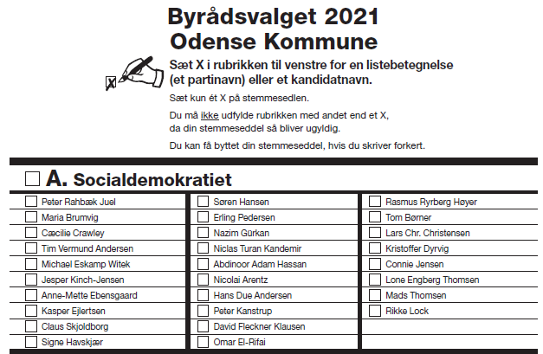

Gyldig, stemme på listen, jf. bkg. § 7 modsætningsvist. Der er ikke kun kryds uden for listefelt.

Slide 20
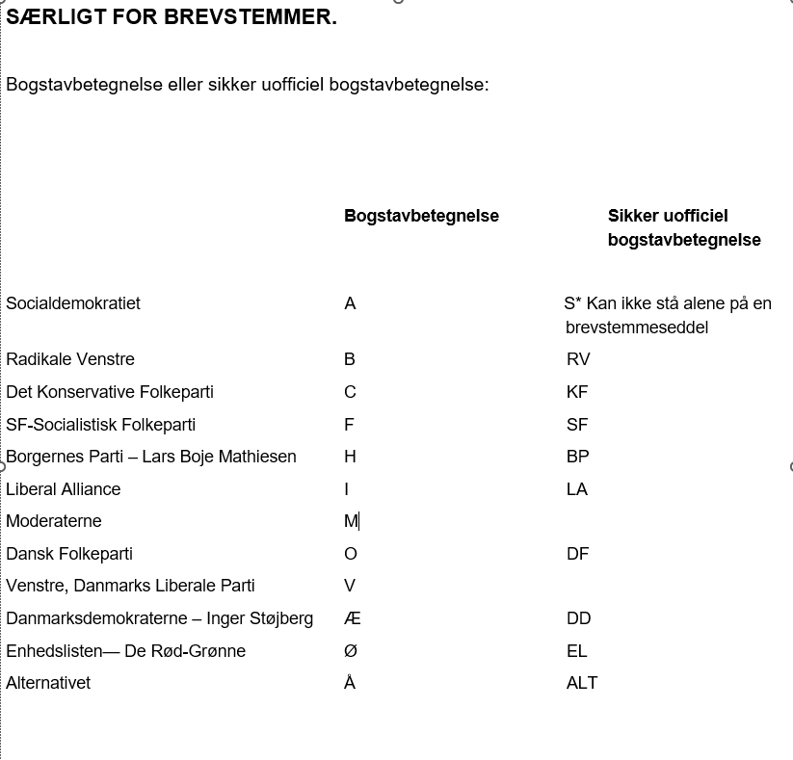
Bogstavbetegnelser brevstemmer, bkg. § 22, stk. 2

Slide 21
Stemmeseddel til kommunalbestyrelsesvalg
Bogstavbetegnelse
UGYLDIG
Bkg. § 24
Modstridende angivelser mellem bogstavbetegnelse, partinavn og kandidat
A
Konservativ
Listebetegnelse (Partinavn)
Navn på konservativ kandidat
Kandidatnavn

Slide 22
GYLDIG
Stemme på kandidaten jf. bkg. § 25, nr. 1.
S bedømmes som Socialdemokratiets officielle
bogstavbetegnelse A, når S ikke står alene (og Slesvigsk Parti ikke stiller op)
Stemmeseddel til kommunalbestyrelsesvalg
Bogstavbetegnelse
S
Listebetegnelse (Partinavn)
Kandidat fra socialdemokratiet
Kandidatnavn

Slide 23
GYLDIG
Stemme på Venstre, jf. bkg. § 20, stk. 2.
Troels Lund Poulsen stiller ikke op, men er kendt fra Venstre (og ikke andre partier) Derfor ikke modstrid
Stemmeseddel til kommunalbestyrelsesvalg
Bogstavbetegnelse
V
Listebetegnelse (Partinavn)
Troels Lund Poulsen
Kandidatnavn
Notes:
Tilsvarende må gælde, hvis kandidat der stiller op for Venstre til Regionsrådsvalget.

Slide 24
GYLDIG
Stemme på Radikale Venstre.
Flere kandidater, men ikke modstrid med sikker uofficiel bogstavbetegnelse
Stemmeseddel til kommunalbestyrelsesvalg
Bogstavbetegnelse
RV
Listebetegnelse (Partinavn)
Navne på to kandidater fra Radikale Venstre
Kandidatnavn

Slide 25
GYLDIG
Stemme på Moderaterne. Overstregning medfører ikke i sig selv ugyldighed, jf. bkg. § 30, 2. pkt.
Stemmeseddel til kommunalbestyrelsesvalg
Bogstavbetegnelse
M
Listebetegnelse (Partinavn)
Inger Støjberg
Kandidatnavn

Slide 26
GYLDIG
Stemme på kandidaten,
jf. bkg. § 25, nr. 3.
Man ser bort fra den usikre uofficielle bogstavbetegnelse.
Stemmeseddel til kommunalbestyrelsesvalg
Bogstavbetegnelse
SOC
Listebetegnelse (Partinavn)
Kandidatnavn
Navn på kandidat for soc.dem.

Slide 27
UGYLDIG
Jf. bkg. § 20, stk. 1. Alene navnet på en kandidat, der ikke stiller op.
Stemmeseddel til kommunalbestyrelsesvalg
Bogstavbetegnelse
Listebetegnelse (Partinavn)
Kandidatnavn
Mette Frederiksen

Slide 28
GYLDIG
Stemme på Danmarksdemokraterne (hvis de stiller op)
Jf. IM’s brev af 6. oktober 2022 om bedømmelse af brevstemmer
Stemmeseddel til kommunalbestyrelsesvalg
Bogstavbetegnelse
Listebetegnelse (Partinavn)
Kandidatnavn
Inger Støjberg

Slide 29
GYLDIG
Stemme på SF,
Jf. bkg. § 20, stk. 2.
Man ser bort fra den ukendte kandidat.
Ikke modstrid, da vedkommende er ukendt.
Stemmeseddel til kommunalbestyrelsesvalg
Bogstavbetegnelse
SF
Listebetegnelse (Partinavn)
Kandidatnavn
Navn på ”ukendt” ikke opstillet person

Slide 30
GYLDIG
Stemme på Enhedslisten. Udfyldning på forsiden uden for felter, bevirker ikke i sig selv ugyldighed, jf. bkg. § 31, stk. 2.
Stemmeseddel til kommunalbestyrelsesvalg
Bogstavbetegnelse
Ø
Listebetegnelse (Partinavn)
Kandidatnavn

Slide 31
GYLDIG
Stemme på Liberal Alliance.
Sikker uofficiel bogstavbetegnelse på flere bogstaver, jf. bkg. § 22, stk. 2.
Stemmeseddel til kommunalbestyrelsesvalg
Bogstavbetegnelse
LA
Listebetegnelse (Partinavn)
Kandidatnavn

Slide 32
GYLDIG
Stemme på Moderaterne.
Ikke alene anført kryds, jf. bkg. § 23 modsætningsvis
Stemmeseddel til kommunalbestyrelsesvalg
Bogstavbetegnelse
X
Moderaterne
Listebetegnelse (Partinavn)
Kandidatnavn

